Slide 1

NÚMEROS REALES Y COMPLEJOS
Ángela Chávez

Slide 2
intervalos
Ángela Chávez

Slide 3
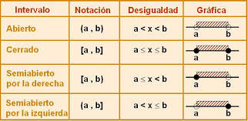
CONTENU DE CE MODÈLE
Intervalos
Los intervalos son subconjuntos de los números reales que se pueden representar en la recta gráfica.

Slide 4
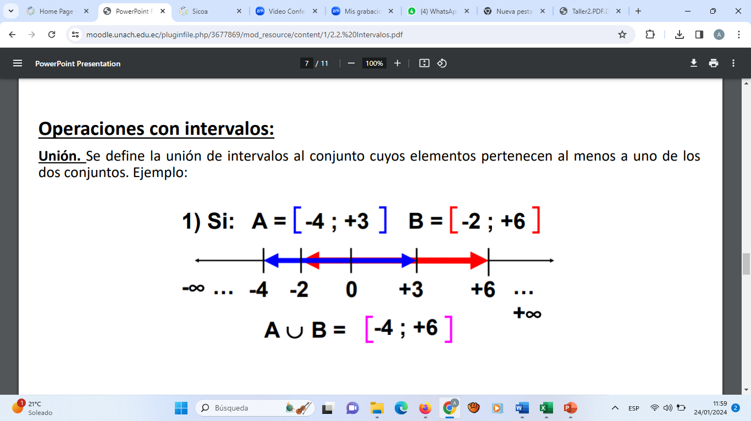
CONTENU DE CE MODÈLE
Operación con intervalos
Unión. Se define a la unión de intervalos al conjunto cuyos elementos pertenecen al menos a uno de los dos conjuntos.

Slide 5
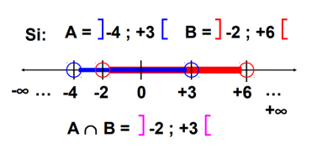
CONTENU DE CE MODÈLE
Operación con intervalos
Intersección: Se define la intersección de intervalos A y B, al conjunto cuyos elementos son comunes a ambos intervalos.

Slide 6
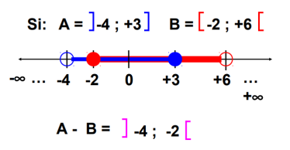
CONTENU DE CE MODÈLE
Operación con intervalos
Diferencia: Sean A y B los intervalos. Se define la diferencia de A y B y se denota A-B, al conjunto cuyos elementos pertenecen a A y no a B.

Slide 7
CONTENU DE CE MODÈLE
Grafique:
1. x≤2
2. X≥5
3. x<-4
Demuestre
1∩ 2 =
1 ∩ 3 =
1U2=

